Slide 1
Получение этилена и опыты с ним
По программе Минченкова Е.Е
Практическая работа № 2
Политова Светлана Викторовна, учитель химии высшей категории

Slide 2
Цель работы
получить этилен и провести опыты, характеризующие его свойства.
Оборудование и реактивы
спиртовка, спички, штатив лабораторный, пробка с газоотводной трубкой, штатив с пробирками, бумага фильтровальная; этанол, речной песок, H₂SO₄ (конц), бромная вода, раствор перманганата калия.

Slide 3
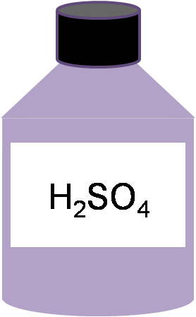
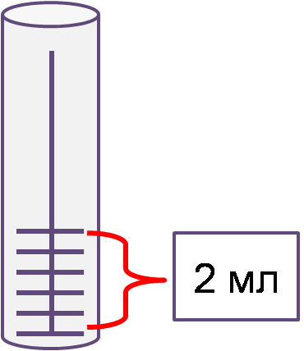
Порядок выполнения
1. В пробирку налейте 2 мл этилового спирта, осторожно добавьте 5 мл концентрированной серной кислоты. Затем насыпьте немного речного песка, чтобы избежать толчков жидкости при кипении. Закройте пробирку пробкой с газоотводной трубкой, закрепите ее в штативе.
песок
C₂H₅OH
Посмотреть видеоопыт

Slide 4
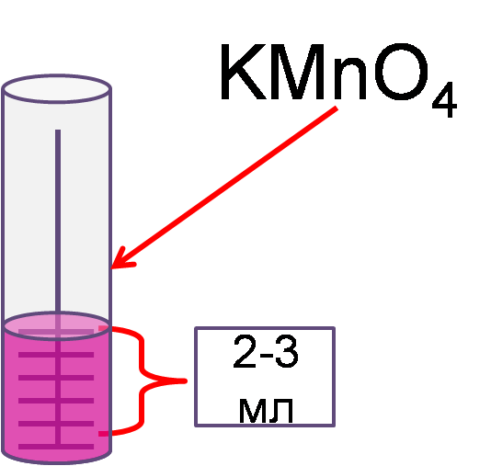
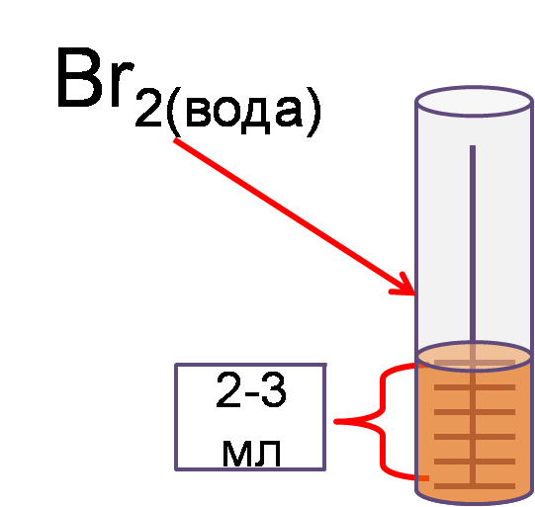
Порядок выполнения
2. Подготовьте две пробирки: одну с 2-3 мл раствора перманганата калия, другую с 2-3 мл бромной воды.
Посмотреть видеоопыт

Slide 5
Порядок выполнения
3. Для получения этилена нагрейте смесь в пробирке до кипения. Продолжая нагревание, опустите конец газоотводной трубки в пробирку с раствором перманганата калия (ниже уровня раствора). Пропускайте выделяющийся этилен через раствор перманганата калия до полного обесцвечивания раствора.
Рисунок установки
Сделайте вывод о реакционной способности этилена.

Slide 6
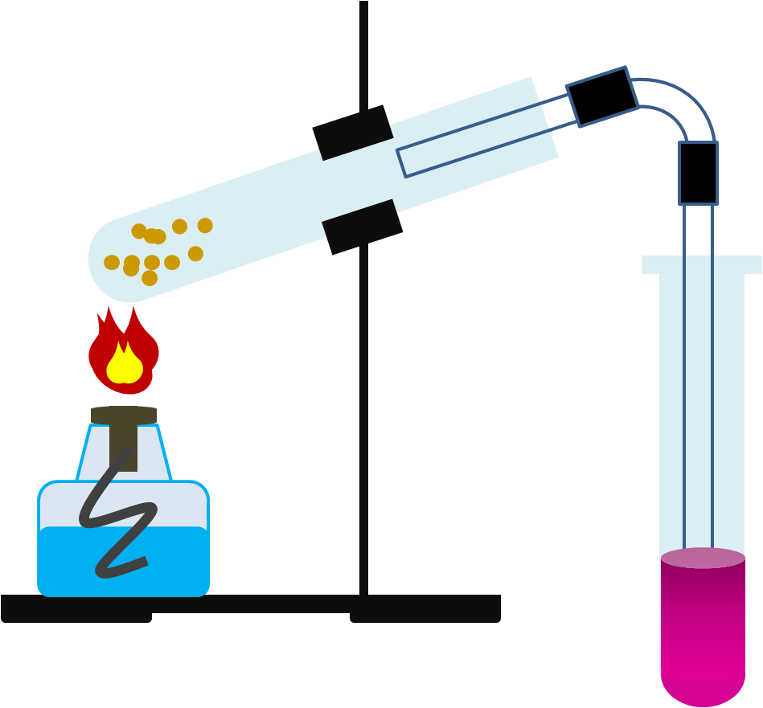
H₂SO₄
C₂H₅OH
KMnO₄

Slide 7
4.
Порядок выполнения
4. Опустите конец газоотводной трубки в пробирку с бромной водой (ниже уровня раствора). Пропускайте выделяющийся этилен через бромную воду до полного обесцвечивания. Сделайте вывод о непредельном характере этилена.
Рисунок установки
Сделайте вывод о реакционной способности этилена.

Slide 8
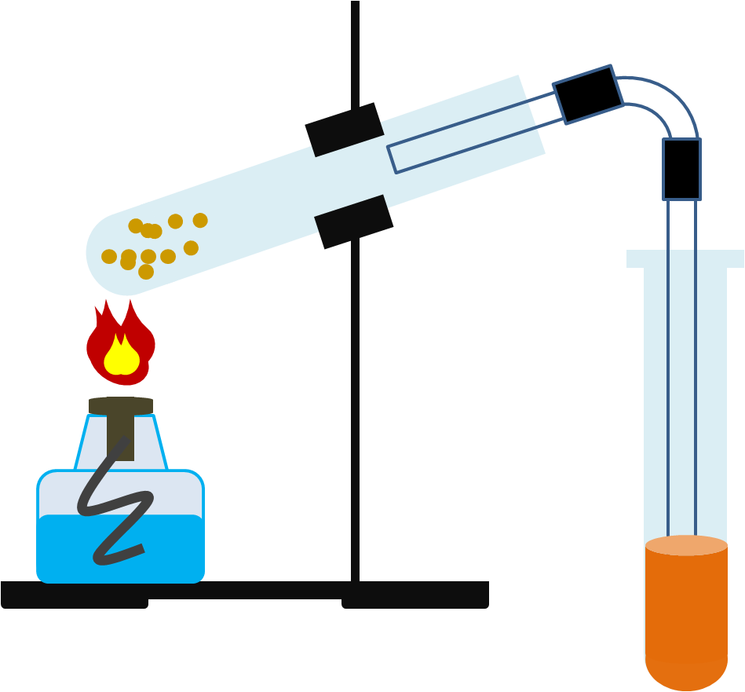

Slide 9
Порядок выполнения
5. Протрите конец газоотводной трубки фильтровальной бумагой, поверните трубку вверх и подожгите лучинкой выделяющийся этилен.
Рисунок установки
Отметьте характер горения этилена.

Slide 10
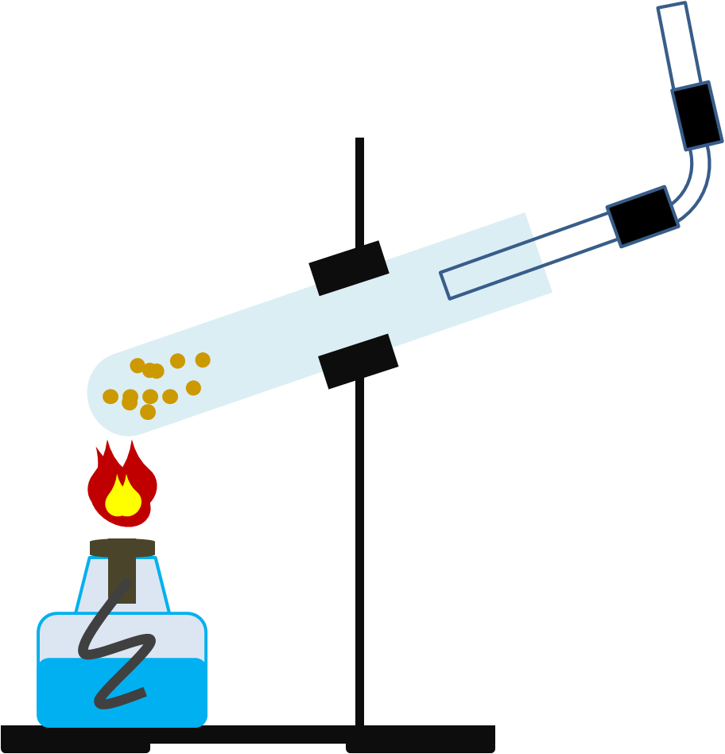

Slide 11
Таблица (оформление результатов)
Опыт | Получение этилена
Исходные вещества | Этанол, серная кислота (конц)
Условия реакции | Нагревание
Признаки реакции | Выделение газа этилена
Уравнение реакции | С₂Н₅ОН=С₂Н₄ + Н₂О
Вывод | Получили этилен дегидратацией этанола

Slide 12
Таблица (оформление результатов)
Опыт | Взаимодействие этилена с перманганатом калия
Исходные вещества | Этилен, перманганат калия
Условия реакции | Обычные
Признаки реакции | Обесцвечивание раствора перманганата калия
Уравнение реакции | С₂Н₄+[O]+H₂O= HO-CH₂-CH₂-OH
Вывод | Этилен обладает высокой реакционной способностью, окисляется перманганатом калия до этиленгликоля

Slide 13
Таблица (оформление результатов)
Опыт | Взаимодействие этилена с бромной водой
Исходные вещества | Этилен, бромная вода
Условия реакции | Обычные
Признаки реакции | Обесцвечивание бромной воды
Уравнение реакции | С₂Н₄ + Br₂= C₂H₄Br₂
Вывод | Этилен обладает непредельным характером, способен присоединять к себе галогены

Slide 14
Таблица (оформление результатов)
Опыт | Горение этилена
Исходные вещества | Этилен, кислород
Условия реакции | Нагревание
Признаки реакции | Выделение тепла и света
Уравнение реакции | С₂Н₄ + 3О₂= = 2СО₂ + 2Н₂О
Вывод | Этилен горит ярким пламенем с образованием углекислого газа и воды

Slide 15
Вывод
Получили этилен и провели опыты, характеризующие его свойства.
При копировании материалов ссылка на автора и сайт обязательна.

